Slide 1

第七节 Matlab的程序设计
—— Matlab语言称为第四代编程语言，程序简洁、可读性很强而且调试十分容易,是Matlab的重要组成部分。

Slide 2
m文件简介
用户如想灵活应用Matlab去解决实际问题，充分调用Matlab的科学技术资源，就需要编辑m文件。
包含Matlab语言代码的文件称为m文件，其扩展名为m。
编辑m文件可使用各种文本编辑器。

Slide 3
一、Matlab的工作模式
指令驱动模式
 通常Matlab以指令驱动模式工作，即在Matlab 窗口下当用户输入单行指令时，Matlab 立即处理这条指令，并显示结果，这就是Matlab命令行方式。
 命令行操作时，Matlab窗口只允许一次执行一行上的一个或几个语句。

Slide 4
例如：
x1=0:10
x1 =
0 1 2 3 4 5 6 7 8 9 10
x2=0:3:11
x2 =
0 3 6 9
x3=11.5:-3:0
x3 =
11.5000 8.5000 5.5000 2.5000

Slide 5
x1=0:10,x2=0:3:11,x3=11.5:-3:0
x1 =
0 1 2 3 4 5 6 7 8 9 10
x2 =
0 3 6 9
x3 =
11.5000 8.5000 5.5000 2.5000
在Matlab窗口输入数据和命令进行计算时，当处理复杂问题和大量数据时是不方便的。因此应编辑m文件。

Slide 6
命令行方式程序可读性差，而且不能存储，对于复杂的问题，应编写成能存储的程序文件。
m文件模式
将Matlab语句构成的程序存储成以m为扩展名的文件，然后再执行该程序文件，这种工作模式称为程序文件模式。
程序文件不能在指令窗口下建立，因为指令窗口只允许一次执行一行上的一个或几个语句。

Slide 7
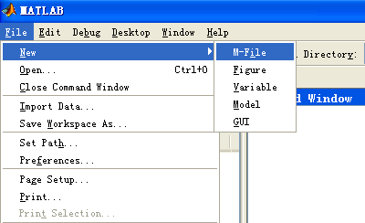
二、m文件的创建
m文件的类型是普通的文本文件，我们可以使用系统认可的文本文件编辑器来建立m文件。
具体的创建方法：
在Matlab命令窗
口点击file 菜单
new → m-file

Slide 8
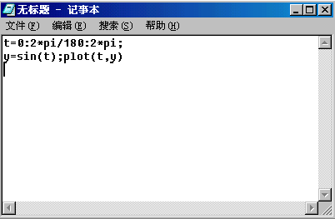
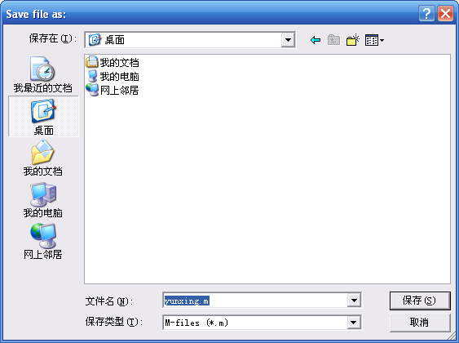

Slide 9
2. 点击file — Save File As 将编辑器中的内容存入文件 *.m。
3. 编辑器 —— 用系统自带的记事本或者word可以打开编辑m文件，也可以使用专业的编辑工具，例如：UltraEdit。当然更好的选择是用matlab自带的编辑器编写m文件。

Slide 10
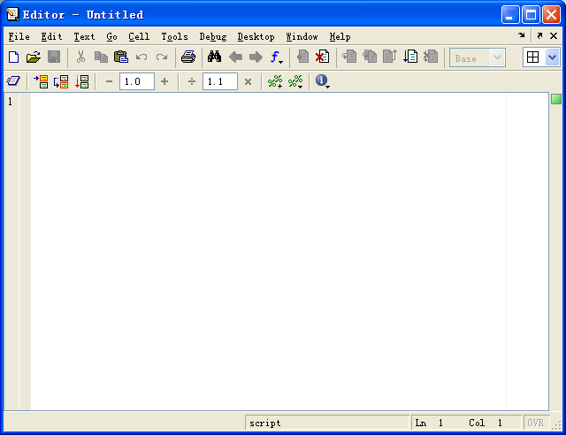

Slide 11
注意：所创建的m文件必须纳入Matlab搜索路
径后，才能在Matlab命令窗口运行。
Matlab搜索路径的设置
1. path(path,'c:\tools\goodstuff')
2.用pathtool路径浏览器设定当前目录。
可以在命令行输入pathtool，也可以在file—set path中加入文件夹或文件。

Slide 12
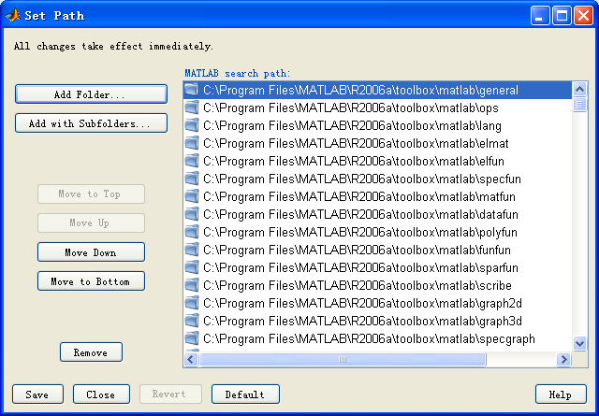

Slide 13
三、Matlab文件的类型
数据文件 .mat
mat文件是Matlab以标准二进制格式保存的数据文件，可将工作空间中有用的数据变量保存下来。
mat文件的生成和调用是由函数save和load完成的。
例如：load gatlin
image(X)

Slide 14
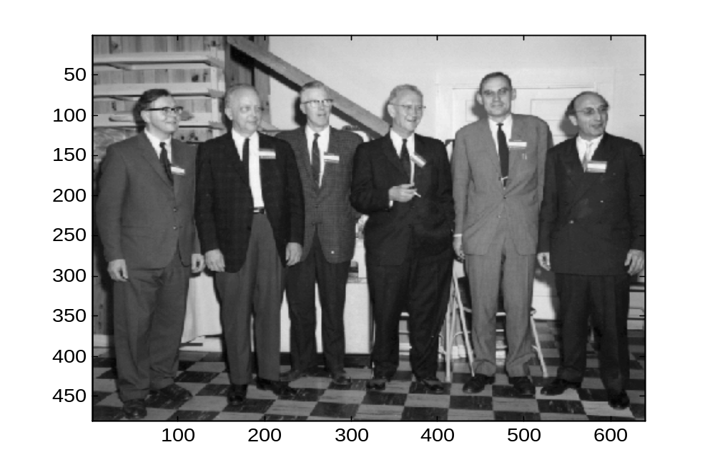
colormap(gray);axis equal;axis('off')

Slide 15
2. m文件
m文件的语法类似于c语言，但又有其自身特点，后缀为m。它只是一个简单的ASCII码文本文件，执行程序时逐行解释运行程序，Matlab是解释性的编程语言。
m文件有两类：
①独立的m文件 — 称命令文件(脚本script)
②可调用m文件 — 称函数文件(function)

Slide 16
(1) 命令文件 — 简单的m文件
命令文件实际上是一串指令的集合，与在命令窗口逐行执行文件中的所有指令，其结果是一样的。
命令文件的特点：
命令文件没有输入输出参数。
命令文件运行中可以调用工作空间的数据，运行中产生的所有变量为全局变量。
命令文件可以直接运行。

Slide 17
命令文件包括两部分：注释文件和程序文件
%RANK Number of linearly independent rows or columns.
% K = RANK(X) is the number of singular values of X
% that are larger than MAX(SIZE(X)) * NORM(X) * EPS.
% K = RANK(X,tol) is the number of singular values of X that
% are larger than tol.
% Copyright (c) 1984-94 by The MathWorks, Inc.
s = svd(x);
if (nargin == 1)
tol = max(size(x)) * max(s) * eps;
end
r = sum(s > tol);
程序部分

Slide 18
如何有效加注释
% 最常用的操作，但是效率慢。如果是对大段的代码进行注释，可使用下面三种方法：
选中大段代码,鼠标右键—comment ，如果要取消大段代码的注释，同样鼠标右键—uncomment
快捷键：加注释是选中代码按 Ctrl+r，取消注释是选中代码按 Ctrl+t。
if(0)
大段的代码
end

Slide 19
(2) Matlab内置函数文件
Matlab自定义的函数文件称内置函数文件
调用内置函数的方法：使用函数名并给出相应的入口、出口参数即可。
例如：sin.m函数——用type sin查不到。
返回为：sin is a built-in function.
实际应用中可以直接调用
x=0:2*pi/180:2*pi;
y=sin(2*x)
plot(x,y)

Slide 20
又如 sqrt(x) —— 求x的平方根
abs(x)—— 求x的绝对值
det(a)—— 求行列式的值
等等。Matlab拥有大量的内置数学函数，供我们在数值运算和符号运算中调用。
(3)函数m文件— 需要输入变量，返回输出变量
Matlab用户可以根据需要编辑自己的m文件，它们可以像库函数一样方便的调用，从而极大地扩展了Matlab 的能力。

Slide 21
对于某一类特殊问题，如创建了许多m函数文件，则可形成新的工具箱。
这种用Matlab语言创建定义新的Matlab函数的功能，正体现了Matlab语言强大的扩展功能。
函数m文件的格式：
(1)函数定义行：
function [返回变量、参数]=函数名(输入变量、参数)
(2) 函数说明，就是函数注释。
(3) 函数体：程序语句段，完成函数的功能。

Slide 22
特定规则：
函数m文件第一行必须以单词function作为引导词，必须遵循如下形式：
function [因变量]=函数名(自变量)
m文件的文件名必须是<函数名> .m。
程序中的变量均为局部变量，不保存在工作空间中，也不能调用工作空间的数据，其变量只在函数运行期间有效。
不能直接运行，只能调用。因为系统无法确定输入变量。
只能在当前目录运行。

Slide 23
(4) 系统文件——s函数
用于描述系统运动的专用函数，是特殊的 m 文件。
s 函数有3类：  由simulink结构图自动创建
 可用c语言程序设计mex文件直
接定义
● 用函数m文件编写
s函数一旦创建，即可在框图中使用，也可在文件中调用。

Slide 24
S函数的调用格式
[sys, x0]=sfunction( t, x, u, flag)
S函数与函数m文件类似，只是输入、输出变量是限定的。
用户定义的系统
当前输入值
系统状态
状态初值
当前时刻
标志量
当前状态值

Slide 25
matlab的函数类型
simple —— 未加载的内部函数、m文件
overloaded ——加载的内部函数、m文件
subfunction —— 子函数
constructor —— matlab类的创建函数
private —— 局部函数

Slide 26
Matlab自动备份文件
Matlab的程序文件中除了后缀是m，mat外，还有asv。它没有任何作用，只是像Word一样备份文件，可以删除。
也可以设置不备份文件，方法是：
在file/Preferences里面在“Editor/Debugger”菜单里面找到Autosave，把勾选去掉。

Slide 27
四、matlab的程序结构
matlab语言的程序结构与其它高级语言是一致的，分为顺序结构，循环结构，分支结构。
(1).顺序结构 —— 依次顺序执行程序的各条语句
(2).循环结构 —— 被重复执行的一组语句，循环是计算机解决问题的主要手段。
循环语句主要有：
 for — end (硬循环语句或无条件循环)

Slide 28
语法为：
for i = 表达式 （表达式为一个向量）
可执行语句
end
例：利用for循环求1！+2！+3！+  +5！的值
sum=0;
for i=1:5
pdr=1;
for k=1:i
pdr=pdr*k;
end
sum=sum+pdr;
end
sum =
153

Slide 29
② while — end 循环 (当－－ 就－－)
while循环将循环体中的语句循环执行不定次数。
语法为：while 表达式
循环体语句
end
表达式一般是由逻辑运算和关系运算以及一般运算组成的，以判断循环的进行和停止；只要表达式的值 非0，继续循环；直到表达式值为0，循环停止。

Slide 30

例：用while循环求1~100间整数的和
sum=0;
i=1;
while i<=100
sum=sum+i;
i=i+1;
end
sum
sum =
5050

Slide 31
(3). 分支结构——根据一定条件来执行的各条语
句。
if — else — end语句有3种形式
 if 表达式
执行语句
end
 if 表达式 ——— 是
语句1
else ———— 否
语句2
end

Slide 32
● if 表达式1 ——— 多分支
语句1
elseif 表达式2
语句2
elseif 表达式3
语句3
·
·
·
else
语句n
end
这种结构实现了一种多路选择，比较复杂。可替代一般高级语言中的switch-case-end语句

Slide 33
在条件表达式中，通常都是由
关系操作符 >, < ,<=, >=, = =, ~= 等
逻辑操作符 &，| ， ~等
逻辑函数：isequal —— 若是相等则为真
isempty ——若是空矩阵则为真
isstr —— 若是字符串则为真
例：编写m函数，计算函数值
x (x<1)
2x-1 (1<x<10)
3x-11 (x>=10)

Slide 34

五、matlab程序流的控制
matlab的控制语句同c语言有相似之处, 但没有c 语言复杂、灵活和多变。因而语法比较简单，容易掌握。
echo 指令— 用来控制m文件中的语句在执行过程中是否在命令窗口中显示

Slide 35
echo on — 打开所有命令文件的显示方式
echo off — 关闭所有命令文件的显示方式
echo — 在以上两者间切换
echo对于命令文件、函数文件有所不同，命令文件用法简单，函数对所有命令起作用；函数文件用法较复杂，具体请help查询。

Slide 36
input —— 提示用户从键盘输入数值、字符串、表达式。
例：n=input('How many telephones in classroom= ')
How many telephones in classroom= 5
n =
5
pause —— 暂停，等待用户响应
可令m文件执行暂停，并在继续执行前按任一个键 。

Slide 37
keyboard —— 与input类似，功能更强
keyboard 调用键盘与调用m文件一样，当keyboard在m文件中出现时，它停止文件的执行并控制键盘，用于修改程序。
例如：ceshiduandian.m
break —— 中断
break 中断for, while循环语句的执行，在嵌套循环结构中， break进从最里层循环推出。
menu —— 产生一个用户可选择输入的菜单
格式：k=menu( '标题','菜单1','菜单2' )

Slide 38
六、matlab程序的调试
语法和逻辑两种错型
语法错误主要是输入的过程中写错了，不符合matlab规定的语法。例如中文状态下的单引号可能系统就不认，会给出提示，切换到英文输入法状态。再例如两个矩阵相乘时的要求两个矩阵的尺寸相同，尤其是需要点乘时没有加点，就会提示出错。
如出现 >Index exceeds matrix dimensions
指：矩阵下标超出矩阵维数
需要我们对系统给出的红色警告信息仔细查看，排除错误。

Slide 39
逻辑错误不容易识别，程序往往通过了，系统没有提示任何错误，有输出，结果就是不对。
根据出错信息调试
根据命令窗给出的提示，一般都是语法错误，阅读后排查。
例如：对于提示未定义某变量，查看调用函数的输入参数，或者查看现在的工作目录等。
注意一般情况不加；调试，这样能确认某一句是否执行，以及每句执行的结果都能显示，或者打开变量空间查看变量的情况。

Slide 40
设置断点breakpoints来判断
程序仅运行到断点处，来判断以前有无错误。
设置keyboard命令来判断
当出现k>>时，程序仅运行到keyboard 处。
变量的鼠标观测法
在m文件里，用鼠标来观察断点前的变量情况，比查看变量空间更方便快捷。

Slide 41
代码运行的计时方法
整段代码的计时
tic…
toc 表示计算tic到toc之间的时间。
例如：
tic
a=rand(300); % 随机生成300x300的矩阵
inv(a); %求逆矩阵
toc

Slide 42
etime(t1,t2)来计算t1,t2之间的时间差来完成计时，其中时差＝t1-t2 。
例如：
t0=clock
a=rand(300);
inv(a);
elapsed_time=etime(clock,t0)
%elapsed_time指流逝过的时间
同理可以使用cputime来计时
t=cputime;
your_operation;
cputime-t

Slide 43
七、程序代码优化
1.尽量不要使用循环，而使用矩阵结构来进行运算。
例：t0=cputime
n=100000;
sum=0;
for i=1:n
sum=sum+1/i
end
sum
t1=cputime-t0

Slide 44
而如果使用向量、矩阵和系统内部函数
tic
n=100000;
a=1:n;
total=cumsum(1./a)
toc
%cumsum函数实现累计求和

Slide 45
八、文件操作
matlab文件输入、输出（I/O）函数允许把其它格式的数据文件直接读进matlab，它是以c语言文件I/O函数为基础的。
文件数据格式有两种形式，一是二进制文件，二是文本文件。在打开文件时需要进一步指定文件格式类型，即指定是二进制文件还是文本文件。

Slide 46
1. 打开和关闭文件（fopen, fclose)
格式：fid=fopen('数据文件名'，'打开方式')
'r'——表示对打开的文件读数据
'w'——表示对打开的文件写数据
'a'——表示在打开的文件末尾添加数据
fid用于存储文件句柄值，句柄值用来标识该数据文件，其他函数可以利用它对该数据文件进行操作。

Slide 47
文件一旦打开，即可进行读写操作，操作完后应及时关闭，使用fclose函数。
sta=fclose(fid) —— 关闭上述打开文件
该函数关闭fid所表示的文件。sta表示关闭文件操作的返回代码，若关闭成功，返回0，否则返回–1。
sta=fclose(all) ——关闭所有打开的文件

Slide 48
2. 读写二进制数据文件
fread, fwrite —— 可读写数据文件，文本文件。
例：fid=fopen(‘user.dat’,’r’)
a=fread(fid,50)
sta=fclose(fid)
其中fread的调用格式为：
[A,COUNT]=fread(fid, size, precision)
其中A用于存放读取的数据，COUNT返回所读取的数据元素个数，fid为文件句柄，size为可选项，若不选用则读取整个文件内容，若选用则它的值可以是下列值：

Slide 49
(1) N表示读取 N个元素到一个列向量。
(2) Inf表示读取整个文件。
(3) [M,N]表示读数据到M×N的矩阵中，数据按列存放。
precision代表读写数据的类型
2．写二进制文件
fwrite 函数按照指定的数据类型将矩阵中的元素写入到文件中。其调用格式为：
COUNT=fwrite (fid, A, precision)
其中COUNT返回所写的数据元素个数，fid为文件句柄，A用来存放写入文件的数据，precision用于控制所写数据的类型，其形式与fread函数相同。

Slide 50
例： 建立一数据文件magic5.dat，用于存放5阶魔方阵。
程序如下：
fid=fopen(‘magic5.dat’,‘w’);
cnt=fwrite(fid,magic(5),‘int32’);
fclose(fid);

Slide 51
也可以直接导入数据txt文件
file/import data....../next/finish
例如：work目录下建立一个hello.txt，复制如下数据：
你好
欢迎来到
太原理工大学
请访问如下网址：
www.tyut.edu.cn
1 11 111 1111
2 22 222 2222
3 33 333 3333
4 44 444 4444
5 55 555 5555

Slide 52
九、应用程序接口
应用程序接口——是matlab的附加组件。是一个
由相关函数组成的接口函数库，可实现与外部程
序的交互。
MEX文件：是matlab环境下调用C、FORTRAN
语言编写的应用程序模块。
matlab 计算引擎：在使用C、FORTRAN编程时
可调用matlab函数库进行计算。
MAT文件：实现matlab与C、FORTRAN语言程序间的
数据交换

Slide 53
十、matlab编译
matlab编译的原因：
1. 提高运算速度
2. 隐藏特定算法
3. 可产生独立的m文件
matlab编译函数：mcc
MCC [-options] fun [fun2 ...] [mexfile1 ...] [mlibfile1 ...]

Slide 54
如何关掉matlabserver.exe
有时候，用户为了节省计算机内存，或者是提高启动速度，会禁止matlab server服务。
在控制面板-管理工具-服务 中 matlab server 的服务改为禁用，手动启动，matlabserver.exe就不运行了。
或者这样操作(这是卸载MATLAB Server) ：
打开一个dos窗口
cd <matlab>/webserver/bin/win32
matlabserver -remove
注：<matlab>指的是安装目录

Slide 55
小 结
本节主要介绍了matlab语言程序设计基础。相对来说，matlab 编程简单，容易掌握。
通过学习，要求同学们应能编写简单程序。

Slide 56
结 束 语
本课程基于matlab语言基础，想继续深入学习，要多看其他文献，相互讨论，并能多上手练习。
希望大家今后都能成为matlab高手。

